Slide 1

TRƯỜNG TIỂU HỌC ÁI MỘ A
BÀI GIẢNG ĐIỆN TỬ LỚP 1
MÔN: TiẾNG ViỆT – LỚP 1
Phân môn: Học vần
Bài 64. in - it (tiết 2)

Slide 2

Tập đọc

Slide 3
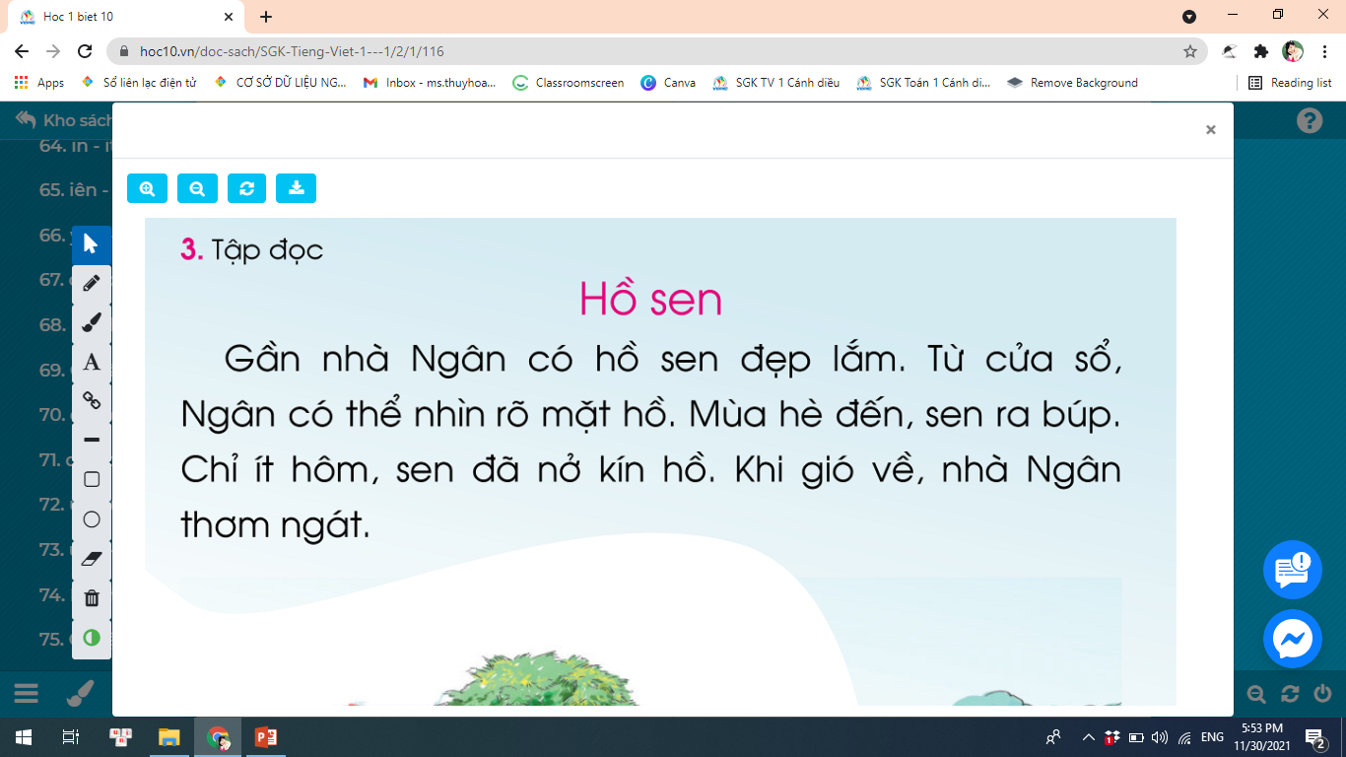

Slide 4
1
2
3
4
5

Slide 5
1
2

Slide 7
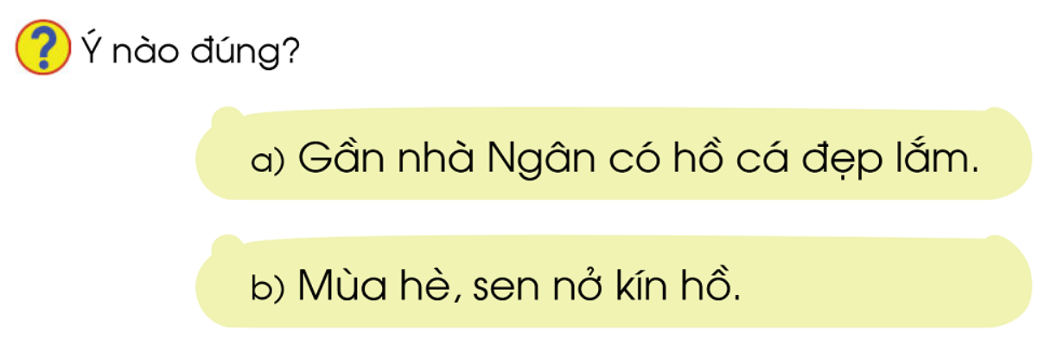

Slide 8



Slide 9

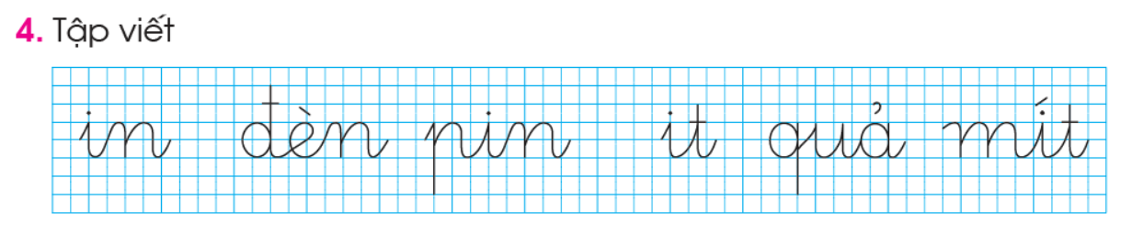
B

Slide 10
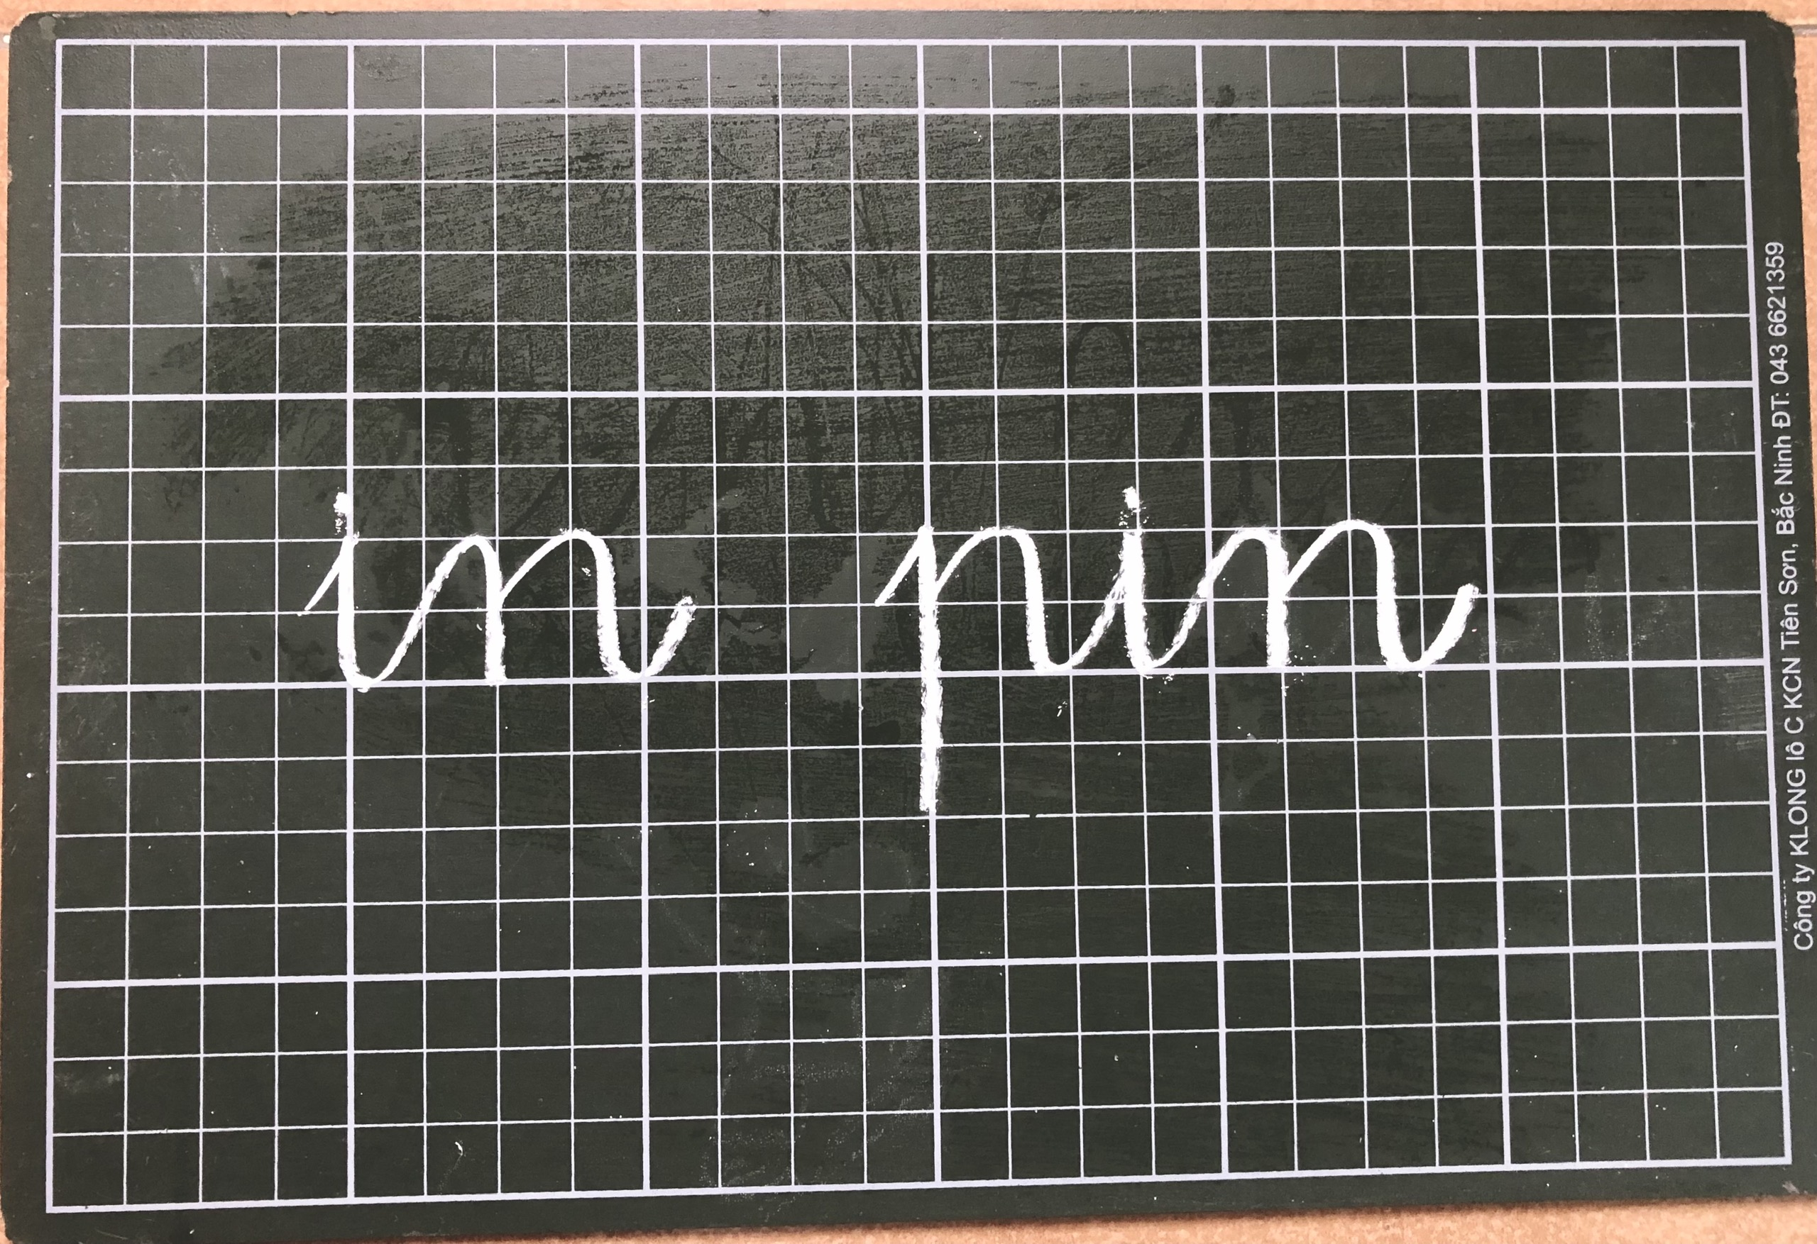

Slide 11
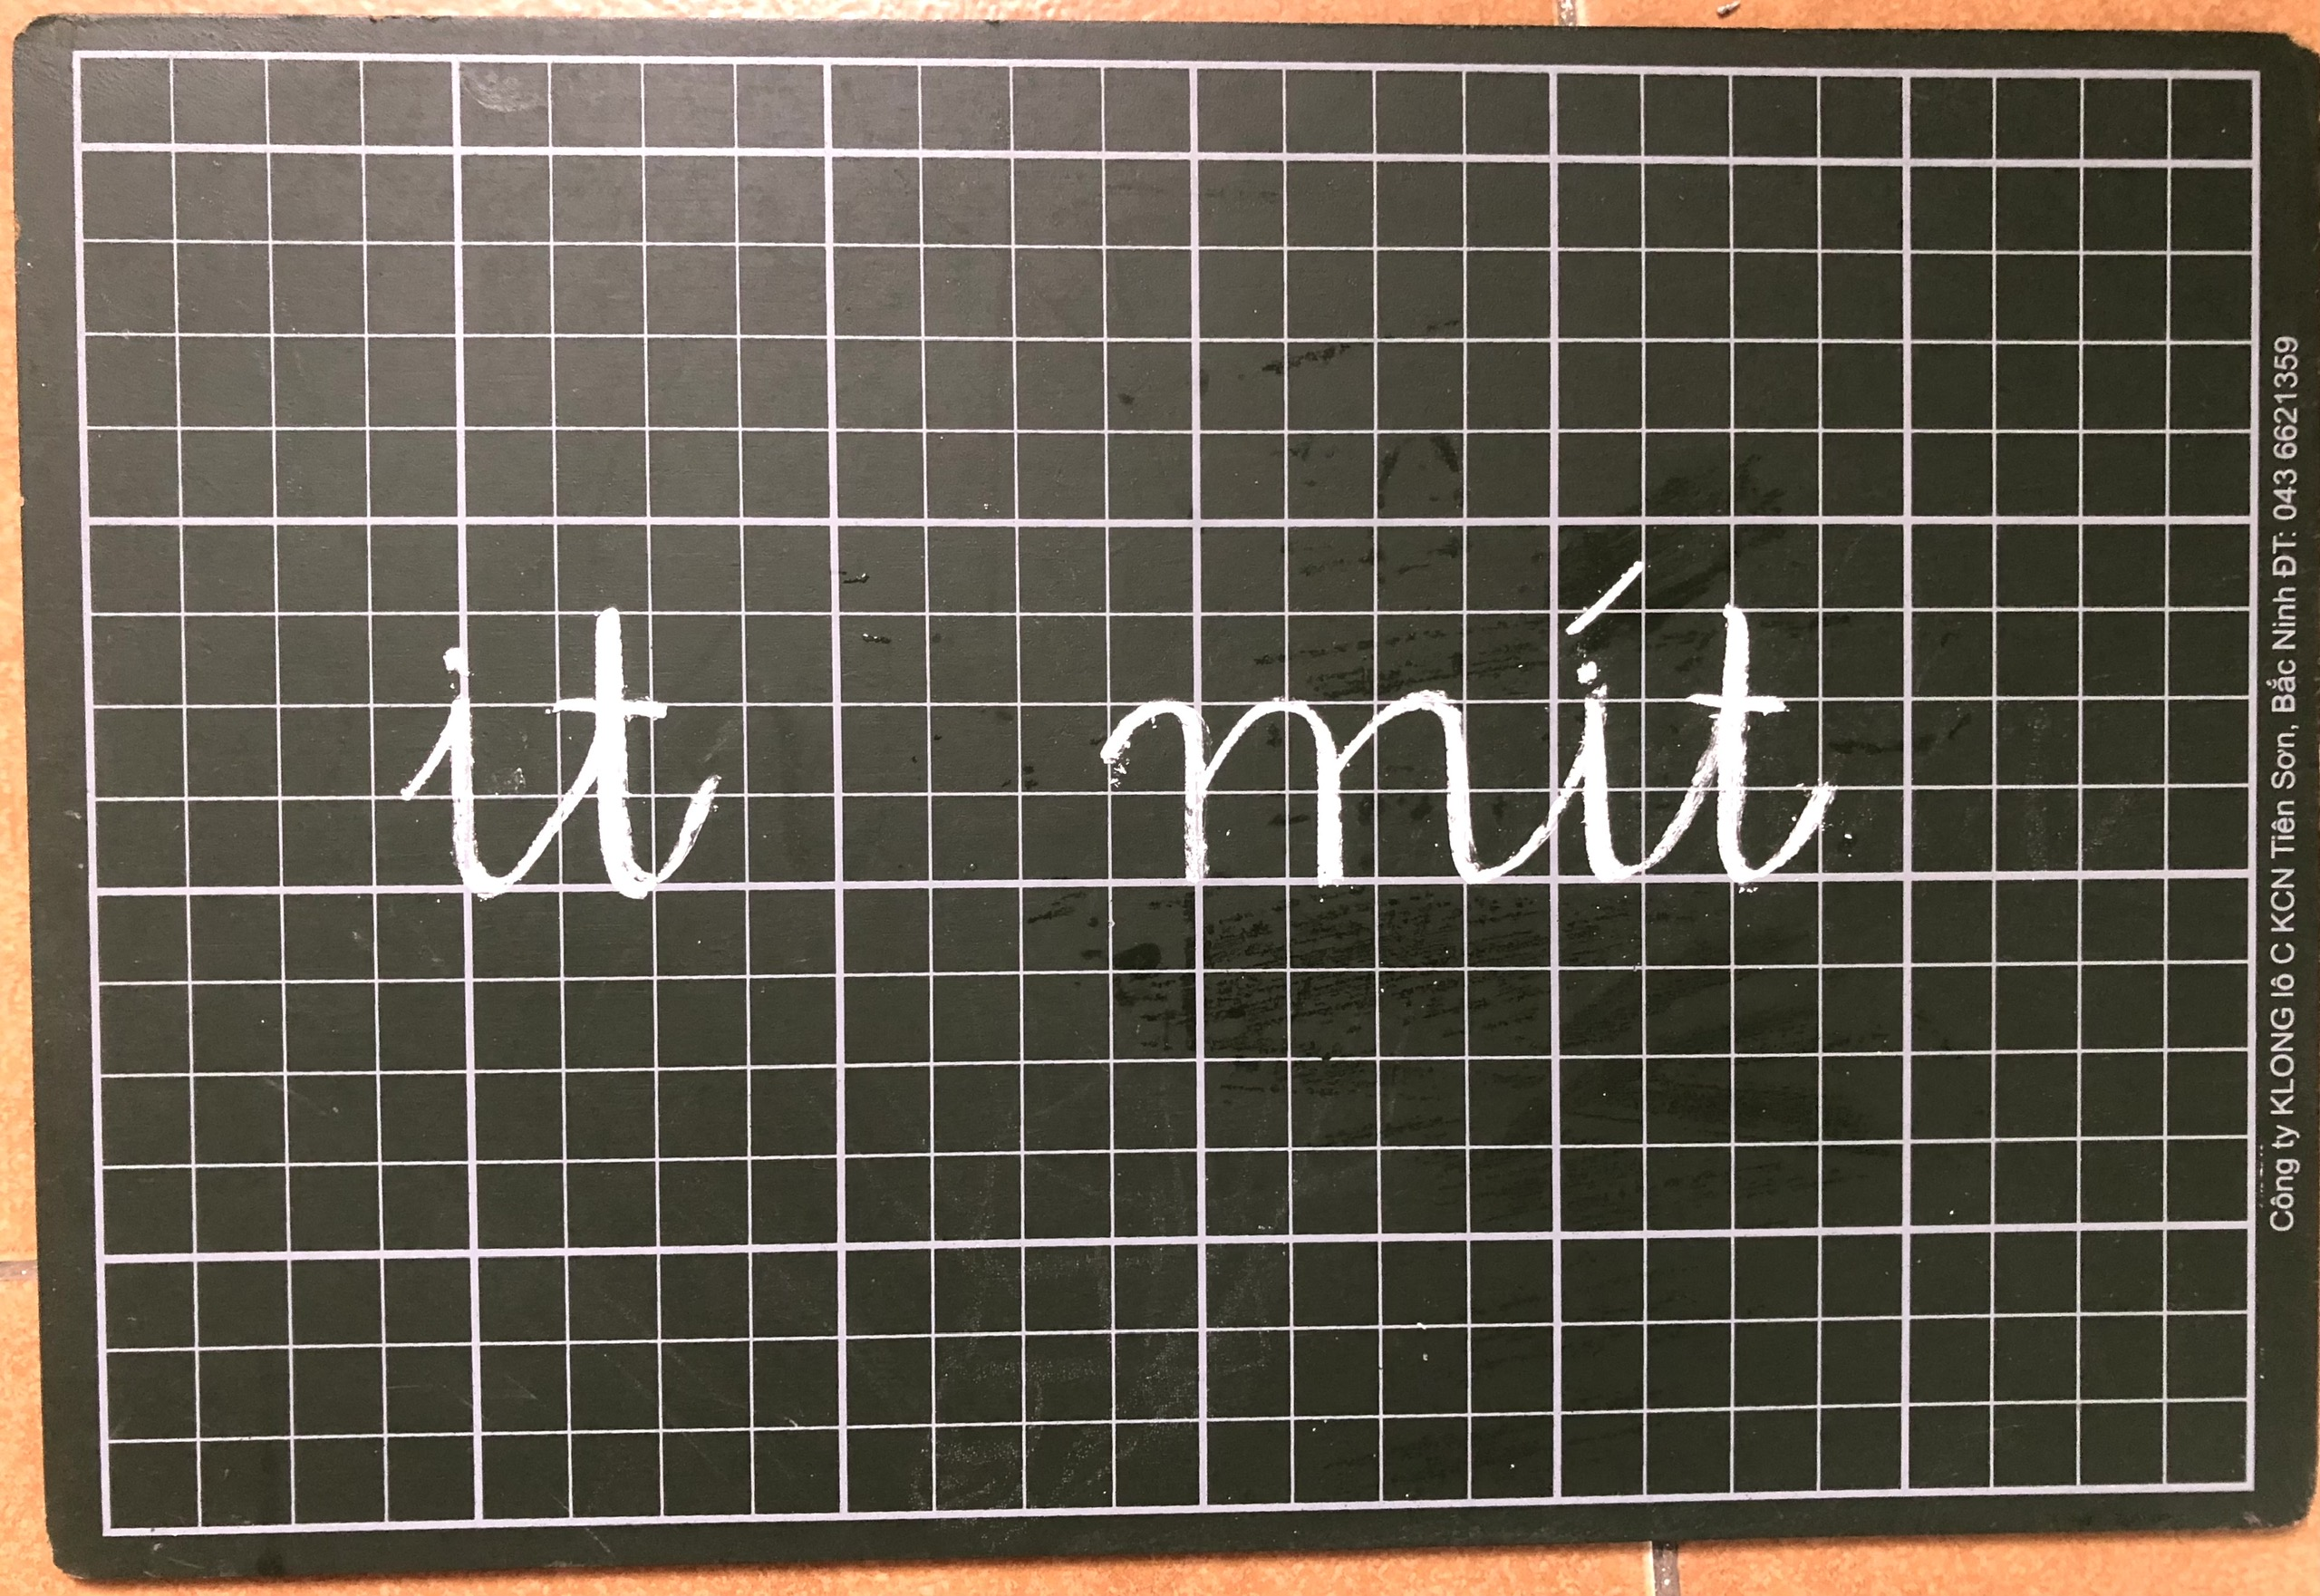

Slide 12

Trò chơi
Thêm sắc cho hoa

Slide 13













Notes:
13
Nhấn chuột vào cánh bông hoa đã chọn, sau khi mở cảnh hoa ra, nhấn vào số để đến câu hỏi. Sau khi trả lời đúng nhấn nút Home quay lại trang này/ Chơi xong nhấn vào nút mũi tên để chuyển phần sau.
13

Slide 14








Câu hỏi 1
Điền in hay it ?
đàn v…….
A. it
B. in
Quay về

Slide 15


Câu hỏi 2
Chọn tiếng thích hợp vào chỗ chấm:
Mẹ làm món ….. kho cho bé ăn.
A. mít
B. cam
C. rau
D. thịt
Quay về

Slide 16
Câu hỏi 3
Sắp xếp các tiếng, từ sau thành câu:
bố / đèn pin / bé / cho / mua
A. Bố đèn pin mua cho bé.
Quay về
B. Bố mua đèn pin cho bé.

Slide 17
Câu hỏi 4
Sắp xếp các tiếng, từ sau thành câu:
bà / bé / chín / quả mít / cho
A. Bà bé chín quả mít cho.
Quay về
B. Bà cho bé quả mít chín.

Slide 18





Dặn dò

